Slide 1
Projekty
Technické pomoci ROP SM
14. Pracovní setkání zástupců mikroregionů Olomouckého kraje,
21. 6. 2012, Plumlov

Slide 2
Webové stránky projektu
www.kr-olomoucky.cz/partnerstvi
Projektový tým
Ing. Leona Valovičová – projektová manažerka
T: 585 508 236, M: 724 057 295, E: l.valovicova@kr-olomoucky.cz
Ing. Eva Pospíšilová – projektová manažerka
T: 585 508 387, M: 725 788 295, E: e.pospisilova@kr-olomoucky.cz
Mgr. Jitka Opravilová – projektová manažerka
T: 585 508 655, M: 725 006 088, E: j.opravilova@kr-olomoucky.cz
Ing. Radana Vyroubalová – finanční manažerka
T: 585 508 388, M: 725 788 290, E: r.vyroubalova@kr-olomoucky.cz

Slide 3

Projekty technické pomoci – ROP Střední Morava
Regionální operační program Střední Morava (ROP SM)
Prioritní osa 4 - Technická pomoc
Prostředky určeny z 1/3 pro ÚRR ROP SM, z 1/3 pro OK a z 1/3 pro ZK
Projekty ÚRR ROP SM, OK a ZK – koordinace aktivit
  Nastavení podmínek výzev se řídí
  požadavky a potřebami z území obou krajů

Slide 4


Projekty technické pomoci – ROP Střední Morava
Projekty technické pomoci realizované
Olomouckým krajem
Podpora rozvoje Olomouckého kraje – ROP SM 4.2 (2008-2010)
Podpora rozvoje Olomouckého kraje – ROP SM 4.2 (2010-2012)
Příprava Olomouckého kraje na kohezní politiku EU 2014+ – ROP SM 4.2 (16. 11. 2011 - 30. 6. 2012)
Připravovaný projekt Olomouckého kraje
Podpora rozvoje Olomouckého kraje 2012-2015
(1. 7. 2012 - 30. 6. 2015) – schválen v ROK dne 22. 5. 2012

Slide 5
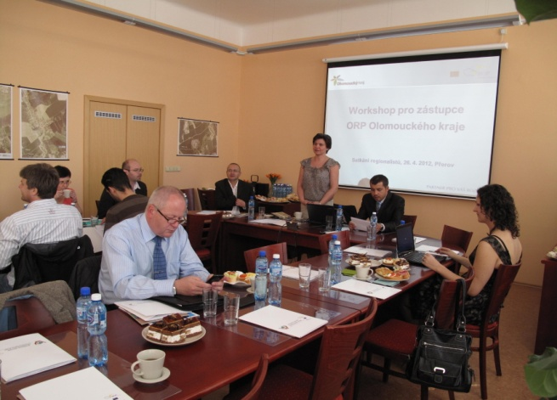
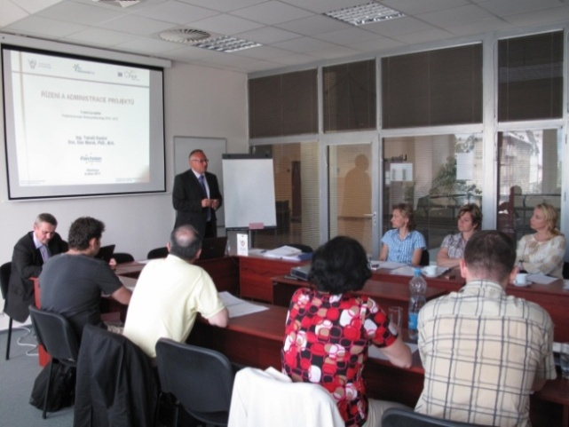
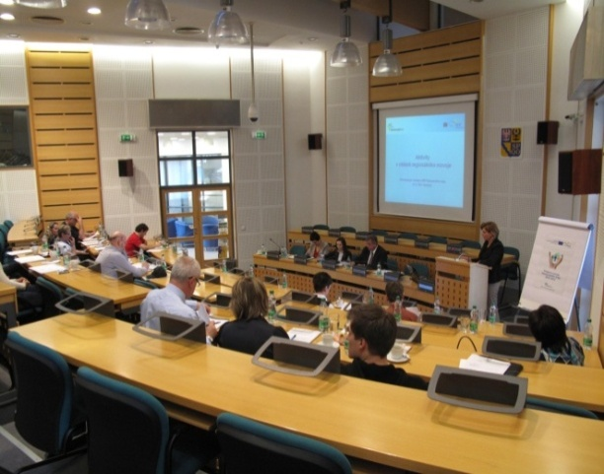
Aktivity projektů technické pomoci
Vzdělávací aktivity
– kurzy, semináře, školení, workshopy, apod. k problematice veřejných zakázek, veřejné podpory, projektového a finančního řízení, audit, strategické plánování, účetnictví apod.
– setkání regionalistů ORP Olomouckého kraje
Za období 2008 - 2012
Celkem uskutečněno: 39 seminářů
Celkem proškoleno: 1366 osob

Slide 6
Aktivity projektů technické pomoci
Setkání zástupců mikroregionů Olomouckého kraje
1. MR: Jezernice, ORP Lipník nad Bečvou, DSO MR Lipensko, 7. 4. 2005
2. MR: Zábřeh, ORP Zábřeh, MR Zábřežsko, 20. 6. 2005
3. MR: Doloplazy, ORP Olomouc, MR Němčicko, 21. 10. 2005
4. MR: Velká Bystřice, ORP Olomouc, MR Bystřička, 2. 12. 2005
5. MR: Česká Ves, ORP Jeseník, MR Javornicko, Jesenicko, Zlatohorsko, Žulovsko, 2. - 3. 3. 2006
6. MR: Kouty nad Desnou, ORP Šumperk, Svazek obcí Údolí Desné, 8. 6. 2006
7. MR: Všechovice, ORP Přerov, MR Hranicko, 17. 10. 2006
8. MR: Náměšť na Hané, ORP Olomouc, MR Litovelsko, 27. 3. 2007
9. MR: Skalka, ORP Prostějov, MR Svazek obcí Prostějov-venkov, 6. 11. 2007
10. MR: Bouzov, ORP Litovel, MR Litovelsko, 8. 10. 2008
11. MR: Jesenec, ORP Konice, MR Konicko, 5. 5. 2009
12. MR: Tučín, ORP Přerov, MR Pobečví, 29. 4. 2010
13. MR: Moravský Beroun, ORP Šternberk, MR Moravskoberounsko, 22. 3. 2011
14. MR: Plumlov, ORP Prostějov, MR Plumlovsko, 21. 6. 2012

Slide 7
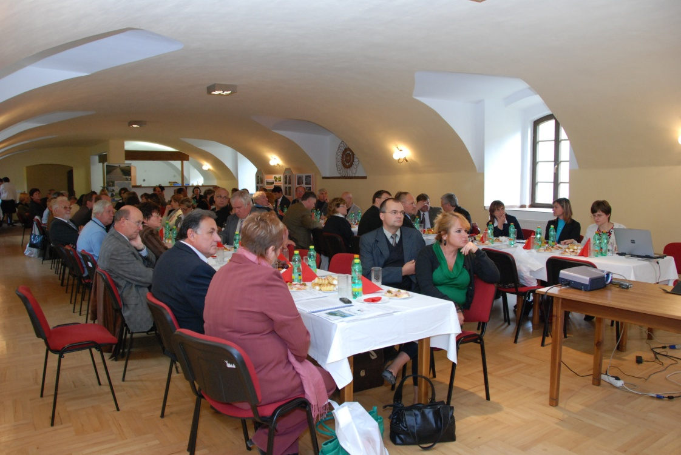
Aktivity projektů technické pomoci
Setkání zástupců mikroregionů Olomouckého kraje
Za období realizace projektů technické pomoci ROP SM: 2008 - 2012
Celkem uskutečněno: 4 setkání
Hlavní téma: informace o výzvách, projektech a čerpání ROP SM
Bouzov, 8. 10. 2008
78 účastníků

Slide 8
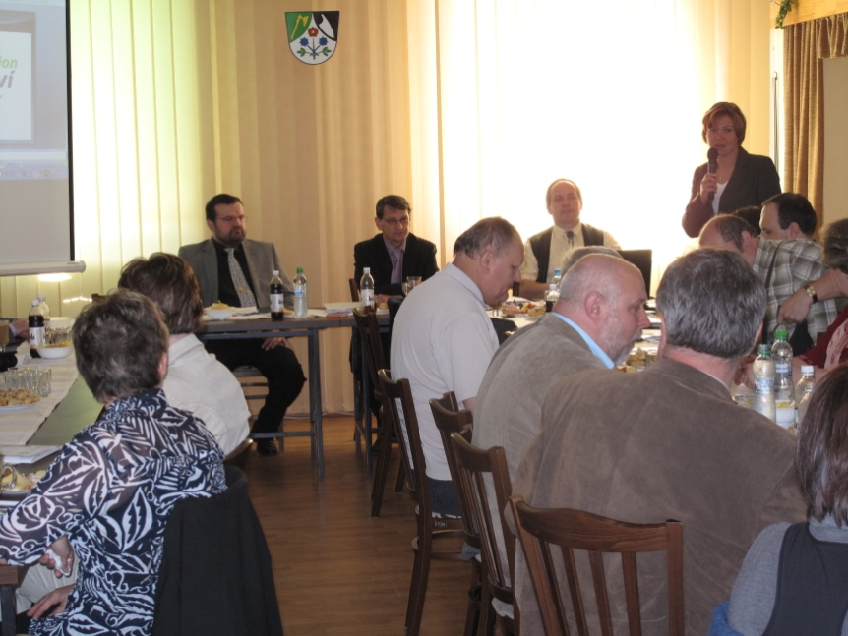
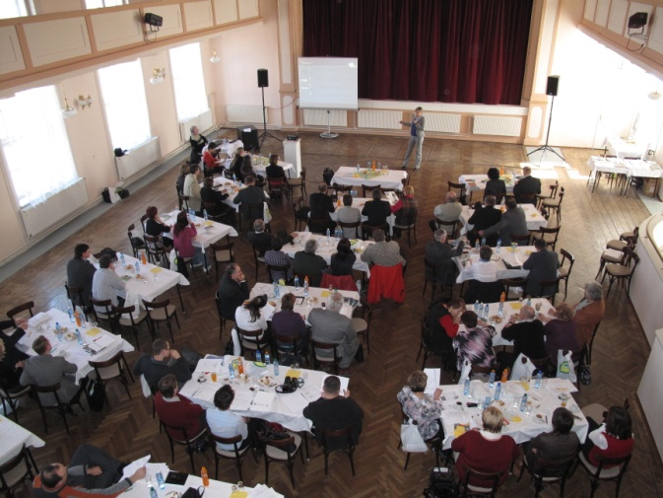
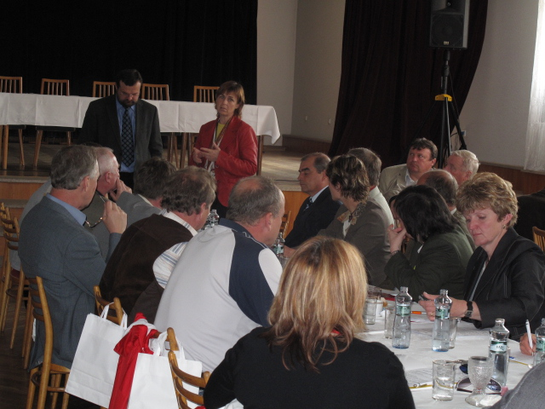
Aktivity projektů technické pomoci
Tučín, 29. 4. 2010 Moravský Beroun,
31 účastníků 22. 3. 2011
77 účastníků
Jesenec, 5. 5. 2009
55 účastníků

Slide 9
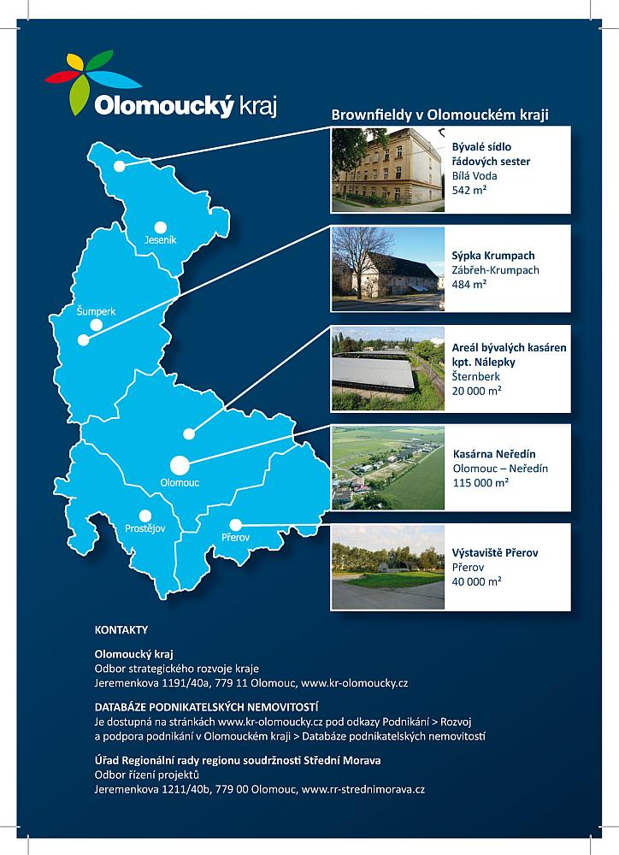

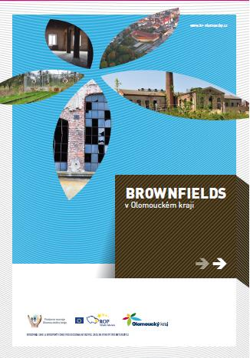
Aktivity projektů technické pomoci
Propagační aktivity
– vydávání brožur, publikací, dokumentů, letáků
– internetové stránky projektu: www.kr-olomoucky.cz/partnerstvi
Leták o brownfields v OK Publikace o projektech Informační materiál (9/2010) venkova v OK (11/2010) „Brownfields v OK“ 5/2011)

Slide 10
Aktivity projektů technické pomoci
Strategické dokumenty, koncepce a analýzy
– Vyhledávací studie lokalit brownfields v Olomouckém kraji
– Studie řešení jednotného odbavovacího systému turistického regionu Jeseníky
– Přehled čerpání dotací z OP ČR za ORP OK
– Analýza problémových okruhů Olomouckého kraje
– Další dokumenty budou zpracovány v návaznosti na přípravu OK na budoucí kohezní politiku EU 2014+
(příprava zahájena: Analýza partnerství, Analýza dopadů politiky soudržnosti v území, Strategický a udržitelný rozvoj ORP Šumperk ve vazbě na kohezní politiku EU 2014+)
– Úzká spolupráce OK, ZK a ÚRR ROP SM

Slide 11
Aktivity projektů technické pomoci
Zásobník projektových námětů (ZPN)
Zpracovatel nového SW ZPN: Iteg, a.s., Praha
Zkušební provoz 5-7/2012
Vkládání nových projektů do zásobníku od 8/2012
Vize:
- zjednodušené uživatelské prostředí vyhovující současným trendům
- synchronizace dat
- efektivní komunikace s předkladateli
- průběžná aktualizace vkládaných námětů
Využití pro přípravu Olomouckého kraje na kohezní politiku EU 2014+

Slide 12

Aktivity projektů technické pomoci
Databáze brownfieldů Olomouckého kraje
Ukončení Databáze podnikatelských
nemovitostí Olomouckého kraje
Spolupráce s Agenturou pro podporu podnikání a investic CzechInvest – Národní databáze brownfieldů www.brownfieldy.cz
Smlouva o spolupráci mezi OK a CzechInvest podepsaná dne
Probíhá převod dat z krajské databáze do Národní databáze brownfields
Agenda brownfields a zápis do databáze bude zajišťována Olomouckým krajem – 1 pracovník na ORR
Snaha o sjednocení Národní databáze brownfieldů v rámci ostatních krajů

Slide 13
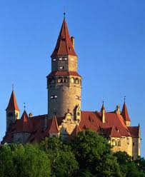
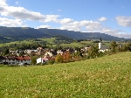
Aktivity projektů technické pomoci
IPRÚ Bouzovsko a IPRÚ Staroměstsko
území vybrána na základě Analýzy připravenosti integrovaných projektů na venkově v r. 2009
potenciál pro rozvoj cestovního ruchu
obě IPRÚ schváleny k realizaci z ROP SM dne 23. 3. 2011
IPRÚ Bouzovsko:
  4 projekty za 59,1 mil. Kč
  alokace z ROP SM ve výši 45,7 mil. Kč
IPRÚ Staroměstsko:
  4 projekty za 61,1 mil. Kč
  alokace z ROP SM ve výši 39,6 mil. Kč
pro všechny individuální projekty výzvy z ROP SM vyhlášeny, z toho již 7 projektů schváleno k dopracování

